Slide 1
MP701Z Správní právo procesní - seminář
seminář
14. 10. 2020
JUDr. Lukáš Potěšil, Ph.D.

Slide 2
Vzájemná očekávání?
Co očekávám já?
Co očekáváte vy? Jakým způsobem pojmout distanční výuku?

Slide 3
Program semináře
úvod do problematiky, seznámení s programem a obsahem předmětu, prameny ke studiu, podmínky pro udělení zápočtu.
rozsah působnosti, obsah a struktura správního řádu
základní zásady

Slide 4
Podmínky pro udělení zápočtu
aktivita, tj. realizace daných úkolů a plnění (bude vždy zcela konkrétně specifikováno) a povinná účast
Samostudium
Průběžné zápočtové testy

Slide 5
Z čeho se učit
Správní řád, soudní řád správní, zákon č. 250/2016 Sb. – vše v jednom ÚZ
Učebnice
Cvičebnice
přednášky

Slide 6
Průběh tohoto semináře
Co se v průběhu semestru naučíme/dozvíme?
Proč je dobré „chodit na přednášky“, resp. sledovat je?
K čemu je dobré správní právo procesní?
Co už víme o správním řádu?

Slide 7
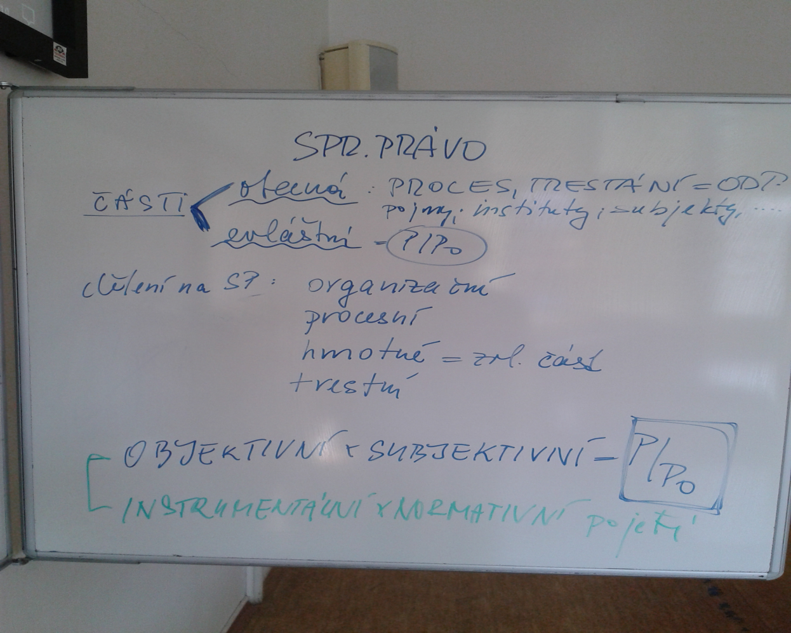
Systematika správního práva

Slide 8
Správní řád
Co víme o správním řádu?
Proč má číslo 500?
Jak se vnitřně člení? Co znamená „obdobně“ a co „přiměřeně“?
Co je to pravidlo subsidiarity?

Slide 9
Rozsah působnosti správního řádu
Část správního řádu | Forma činnosti
I.
II. a III.
IV.
V.
VI.
VII.

Slide 10
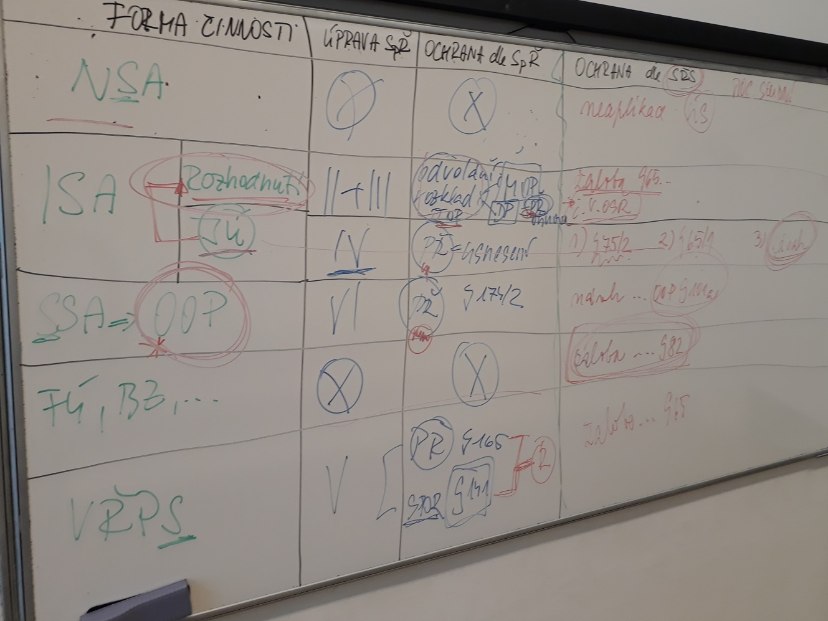
Rozsah působnosti správního řádu

Slide 11
Domácí úkol na další seminář (21. 10.)
Str. 12 a 13 cvičebnice – každý všechno otázky 1 až 6
Str. 14 a 15 cvičebnice - každý si vybere jeden libovolný příklad, ten si zpracuje (připraví) a bude jej na semináři rozebírat/diskutovat

